Slide 1
Daily Report
陳泓量
2007072 / TC
2020.07.29

Slide 2
今日專案進度
1.Config 表新增5筆紀錄
2.登入頁面卡關
3.繪圖值已可呈現在table中

Slide 3
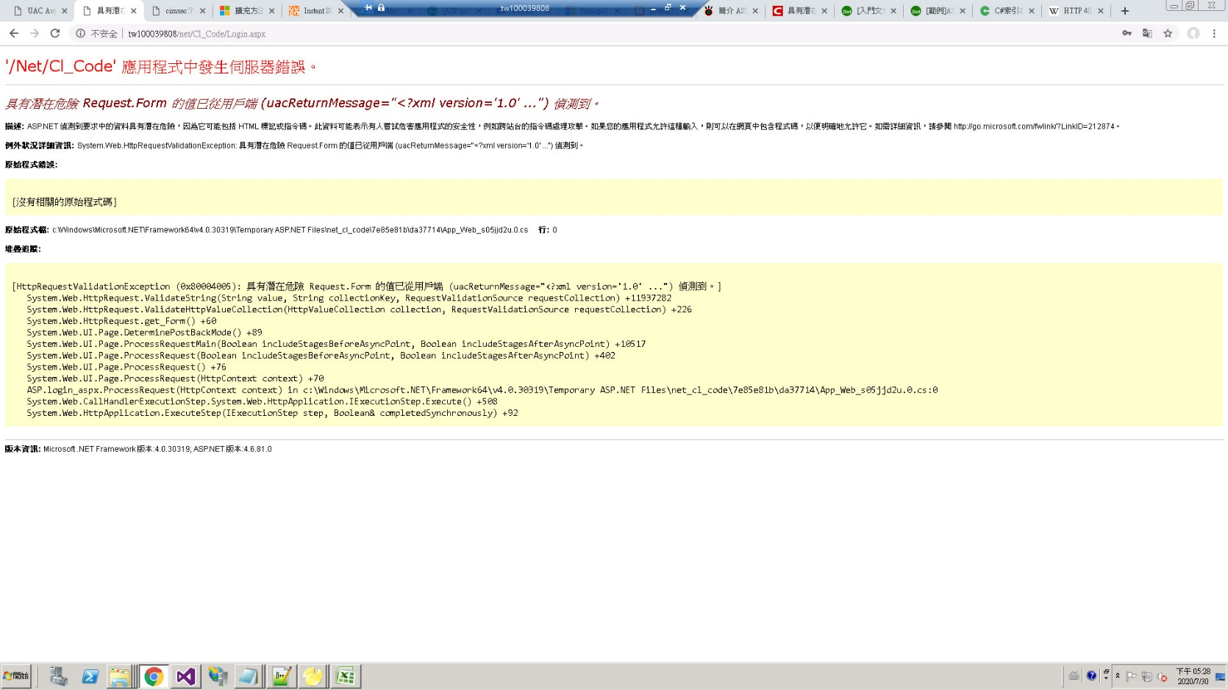
登入頁面卡關

Slide 4
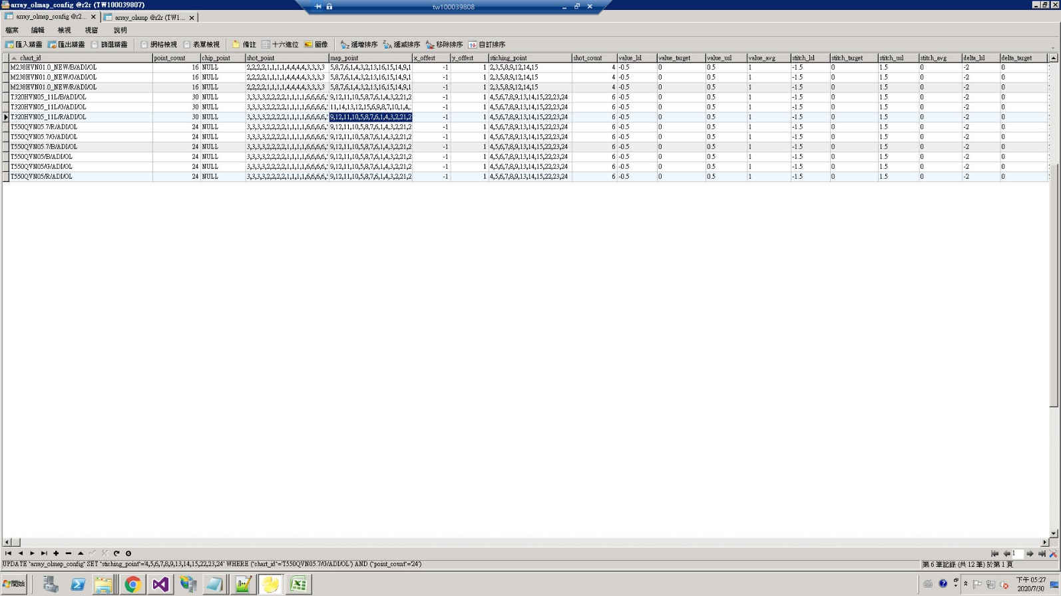
Config表新增5筆紀錄

Slide 5
待解決問題
T32model 點位繪圖與工程確認
T46model 點位繪圖確認
登入頁面卡關

